Slide 1
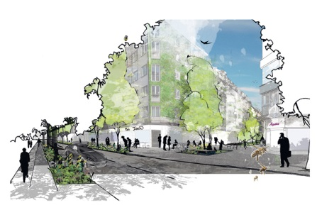

Leistungen von Stadtgrün an öffentlichen Plätzen in München
Lehrstuhl für Waldwachstumskunde, TUM
Prof. Dr. Thomas Rötzer, Prof. Dr. Hans Pretzsch, Dr. Astrid Moser-Reischl,
M.Sc. Vjosa Dervishi
Lehrstuhl für Strategie und Management der Landschaftsentwicklung, TUM
Prof. Dr. Stephan Pauleit, M.Sc. Priscila Stark

Slide 2
Forschungsfragen
Welchen Beitrag leistet das Grün (Bäume, Sträucher, Grasflächen) eines öffentlichen Platzes in München für die Abkühlung der Lufttemperatur, die Verringerung des Regenwasserabflusses und die Kohlenstoffspeicherung in Abhängigkeit von den Pflanzgruppen?
Wie verändern sich die Umweltleistungen des Grüns eines öffentlichen Platzes in München unter veränderten Klimabedingungen?
Wie können die ausgewählten Plätze an den Klimawandel angepasst werden (Abkühlung durch Transpiration, Minimierung Abflussmenge, Maximierung Kohlenstoffspeicherung)?
Wie sind die klimatischen Bedingungen an ausgewählten Plätzen an einzelnen Tagen? Können Optimierungen des Standortklimas anhand der Vegetation (Bäume, Sträucher, Grasflächen) erfolgen?

Slide 3
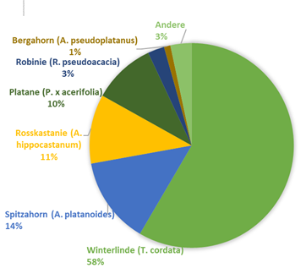
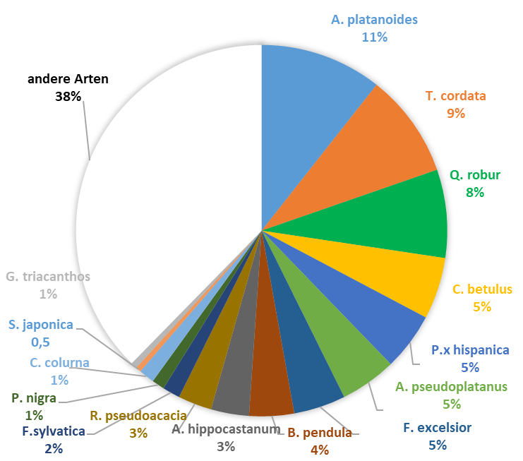
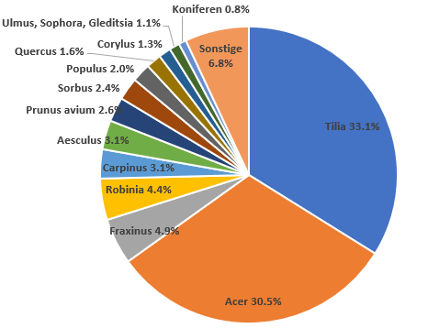

Baumartenverteilung in Städten
52 Städte Mitteleuropas
München
Untersuchte Plätze
$Σ$: 376 Baumarten
nach Weller 2021
Wilhelm 2019
Dervishi 2023

Slide 4
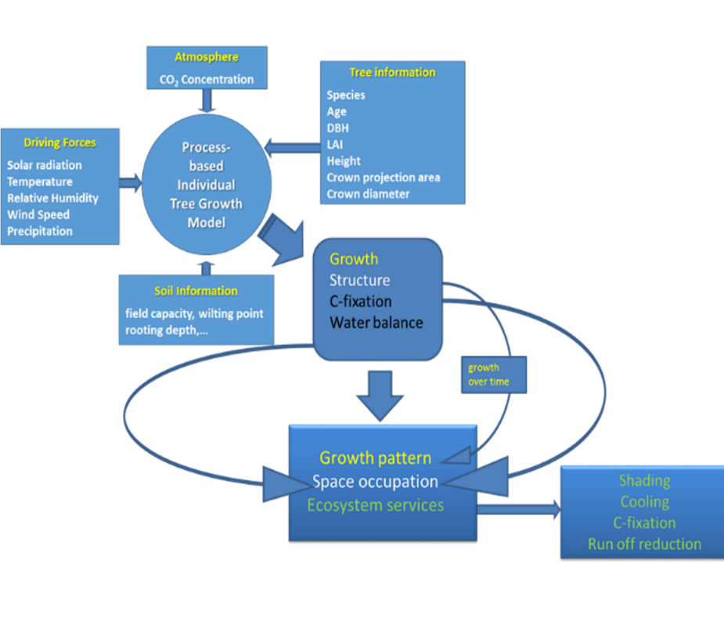
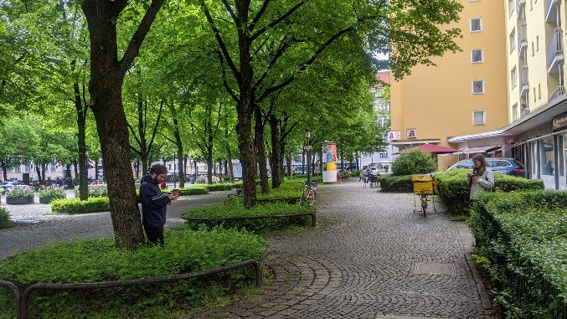
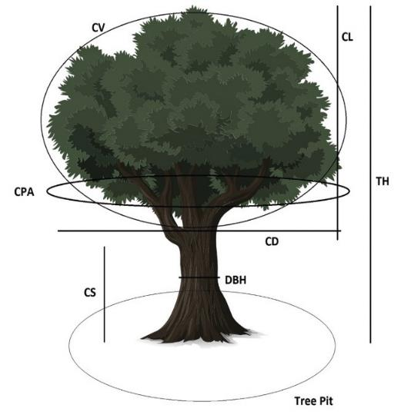
Messungen und Simulationen
Aufnahmen der Baumdimensionen und deren Umgebung
Simulationen der Umweltleistungen anhand des CityTree Modells (Rötzer et al. 2019)
1991-2020
RCP 2.6 (2041-2050, 2081-2090)
RCP 8.5 (2041-2050, 2081-2090)
Moser-Reischl et al (2021), Rötzer et al (2019)
Notes:
25 Plätze
16 Plätze

Slide 5
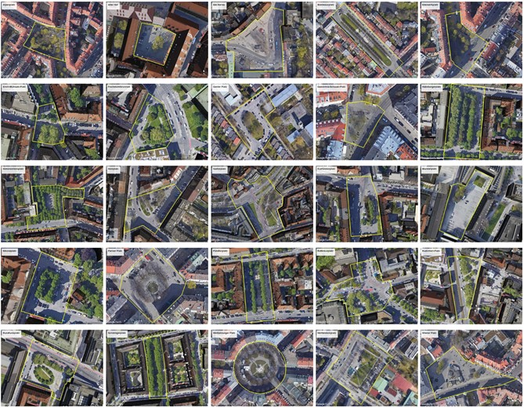
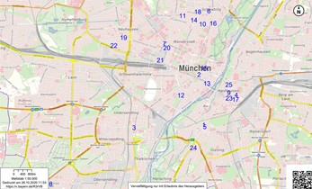
Platzauswahl
Auswahlkriterien (25 Plätze)
Teil des ZSK-Projektes „100Places:M“
Lage im Stadtgebiet
Bodenversiegelung
Vorhandene Vegetation (Bäume, Sträucher, Rasen)

Slide 6
Übersicht Plätze
Platzgröße: 2.100 m² bis 14.788 m²
Versiegelung: 63% bis 100%
Rasenflächen: 0 bis 4.581 m²
Sträucher: 0 bis 608 Sträucher pro Platz
Bäume: 3 bis 92 Bäume pro Platz
Baumarten: Winterlinde, Platane, Robinie, Kastanie, Spitzahorn, Bergahorn, Esche

Slide 7
Übersicht Baumbestände
Insgesamt 686 Bäume (~ 27 pro Platz)
Baumarten: Winterlinde, Platane, Robinie, Kastanie, Spitzahorn, Bergahorn, Esche
Baumalter: ~ 53 Jahre Alt (37 – 73)
Durchmesser: ~ 39.9 cm (24.7 – 54.0 cm)

Slide 8
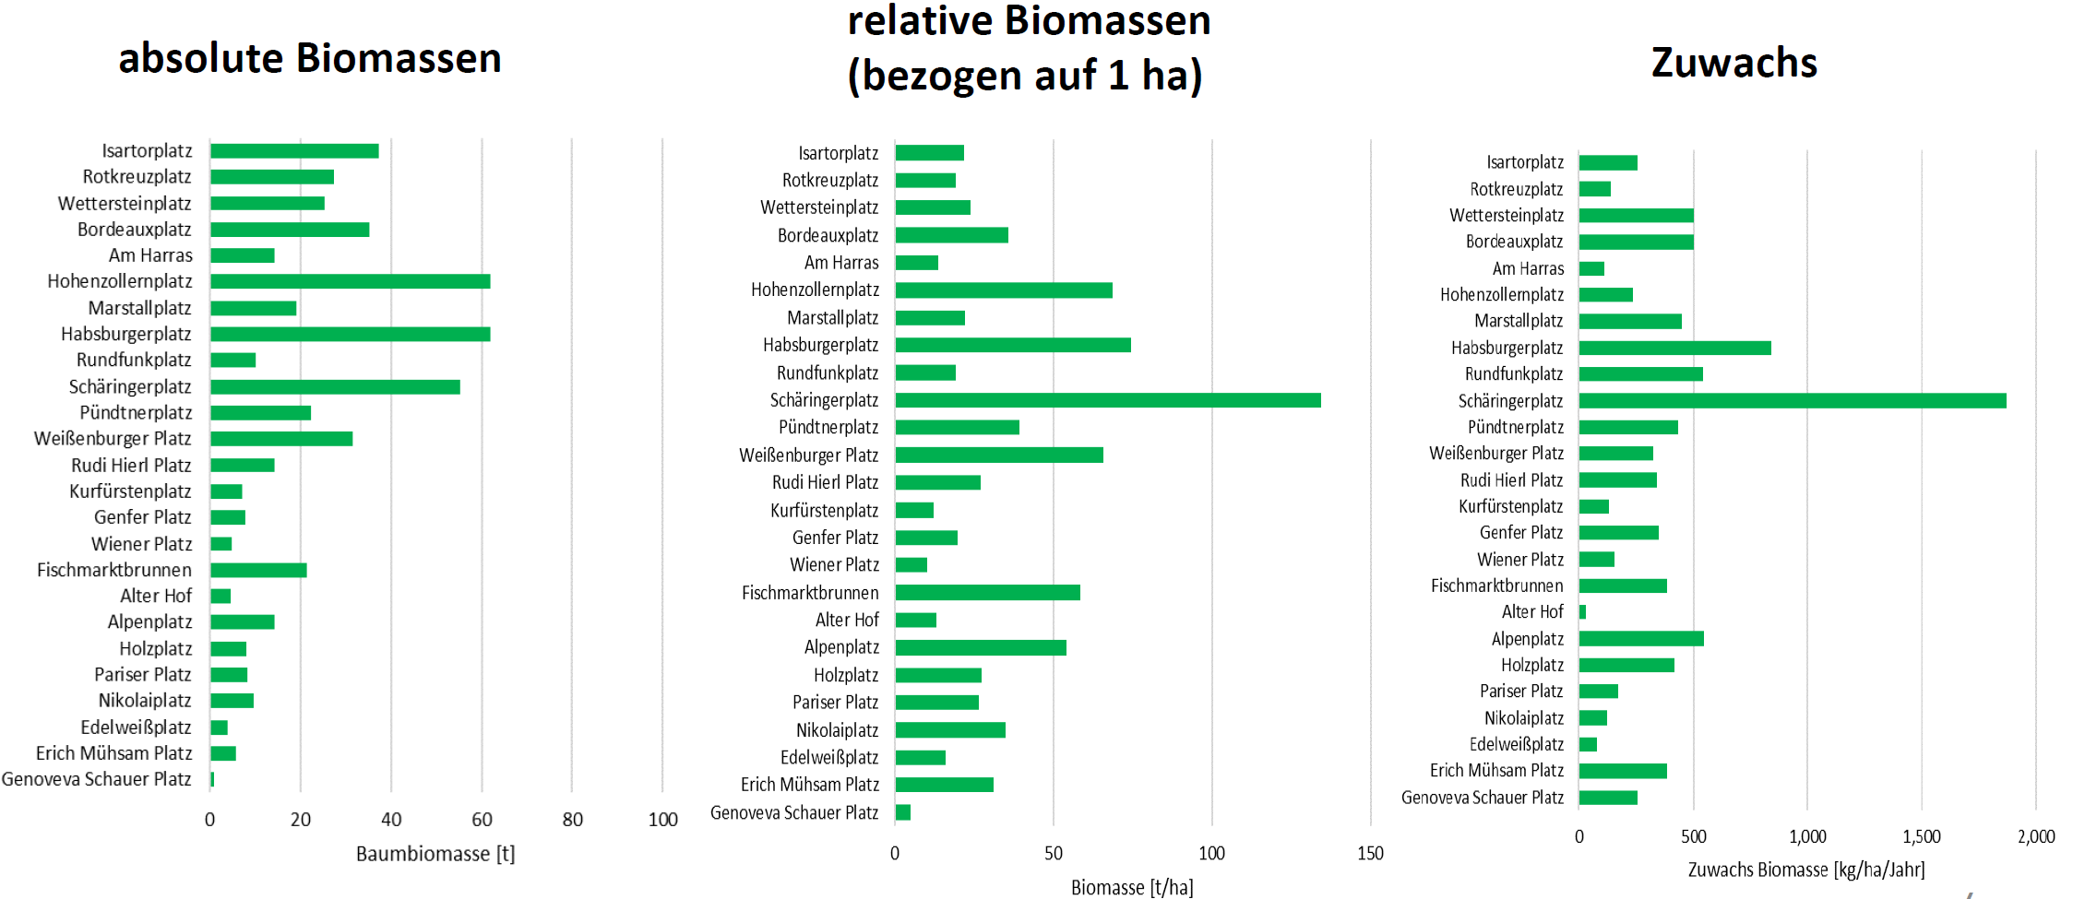
Biomassen auf den Plätzen
Bäume
Sträucher
0 0,1 0,2 0,3 0,4 0,5 0,6
Strauchbiomasse [t]

Slide 9
Beschattung durch Baumbestand
Im Durchschnitt sind die Plätze zu 48 % beschattet

Slide 10
Biomassen und Zuwachs

Slide 11
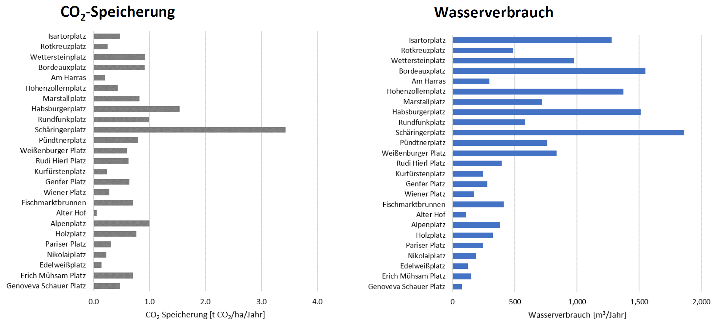
Ökosystemleistungen

Slide 12
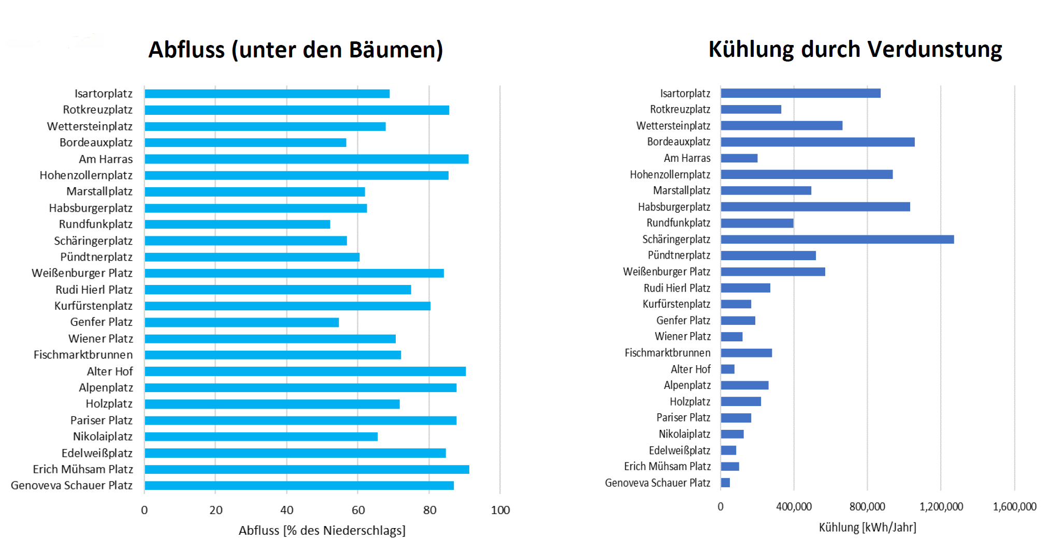
Ökosystemleistungen

Slide 13
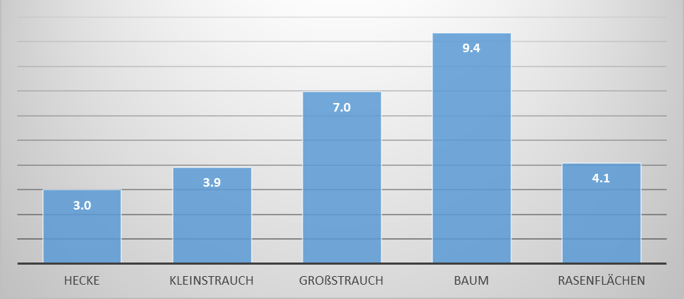
Kühlpotential des Grüns
Kühlpotentiale [kWh/m²] durch Verdunstung für verschiedene Vegetationstypen
an einem sonnigen Sommertag

Slide 14
Kühlpotential des Grüns
Mittleres tägliches Kühlpotential durch Verdunstung verschiedener Vegetationstypen
an einem sonnigen Sommertag
Hecke Klein- Groß-
strauch strauch

Slide 15
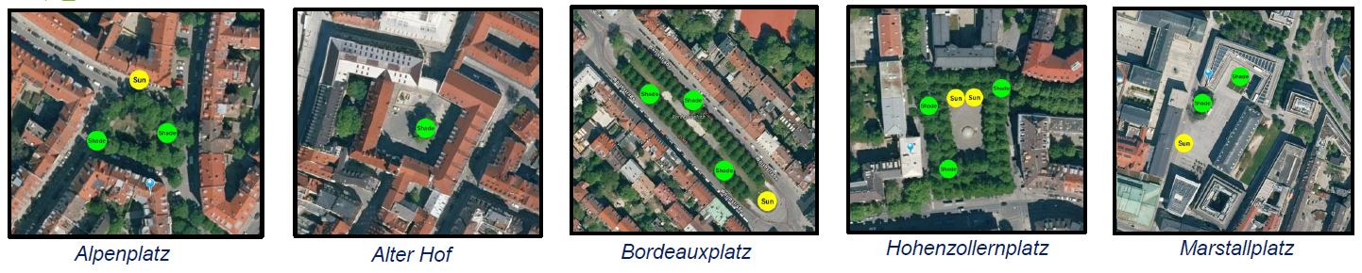
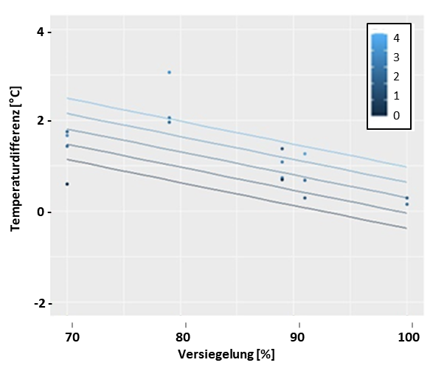
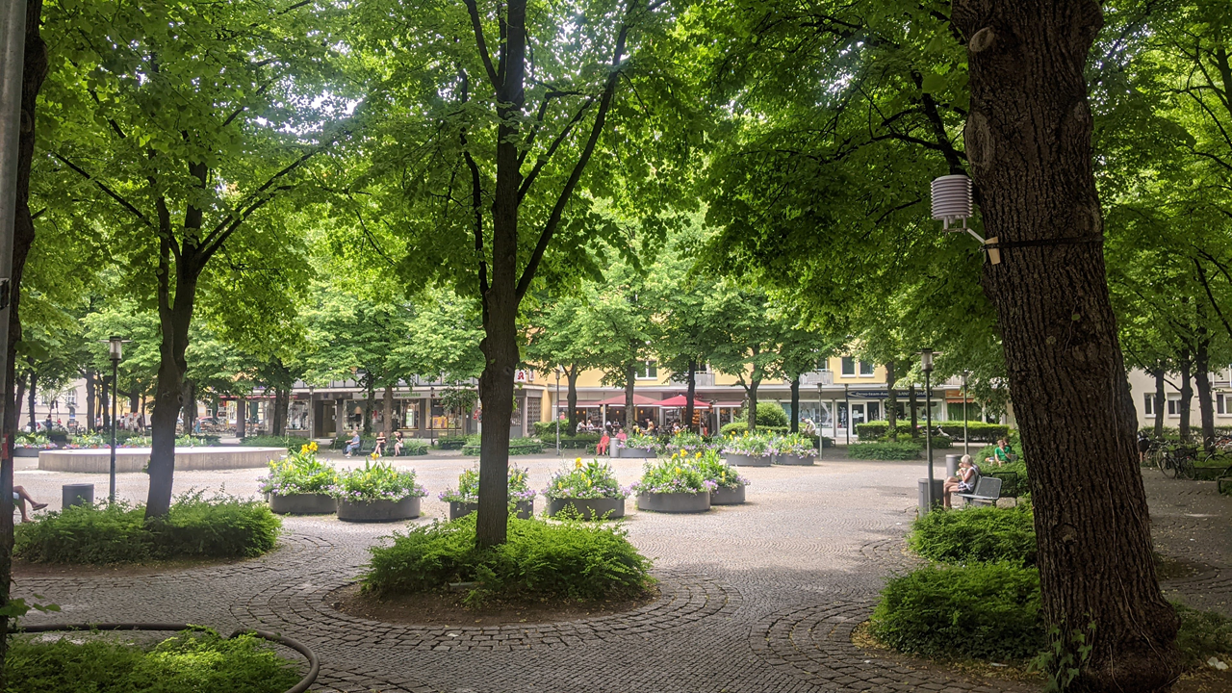
Kühlpotential des Grüns
Temperaturmessungen an verschiedenen Plätzen in München 2021-2023
Kühlung = Temperaturdifferenz: T_{Sonne} – T_{Baumschatten}
Temperatur: Mittel von fünf heißen Tagen (12- 16 Uhr)
Einfluss der Versiegelung und des Blattflächenindex (Sommer)

Slide 16
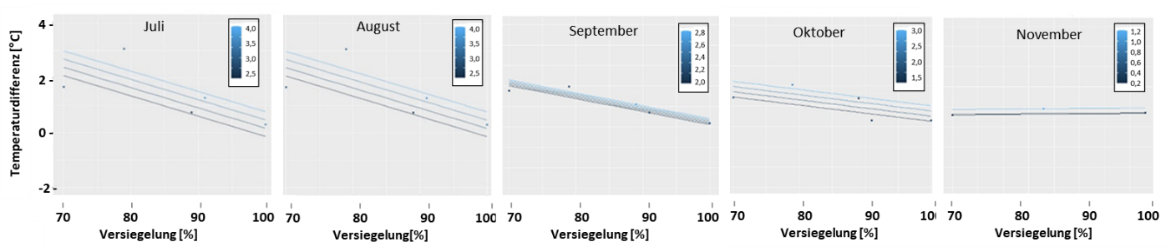
Kühlpotential des Grüns
Temperaturmessungen an verschiedenen Plätzen in München 2021-2023
Kühlung = Temperaturdifferenz: T_{Sonne} – T_{Baumschatten}
Temperatur: Mittel von fünf heißen Tagen (12- 16 Uhr)

Slide 17
Einfluss des Wasserhaushalts auf Wachstum und Ökosystemleistungen
Biomassenzuwachs Niederschlagsabfluss Kohlenstofffixierung
1991-2020

Slide 18
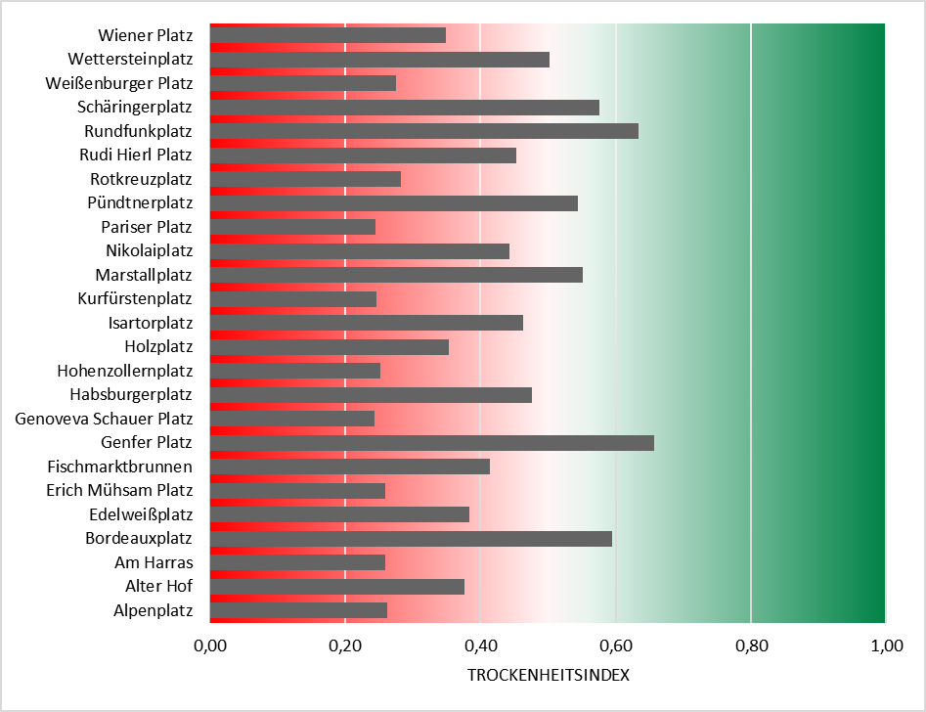
Kühlpotential des Grüns
TROCKENSTRESS
sehr hoch hoch mittel gering kein
des Baumbestands an den einzelnen Plätzen
1991-2020
Trockenstressindex: Verhältnis von tatsächlicher zu potentieller Verdunstung

Slide 19
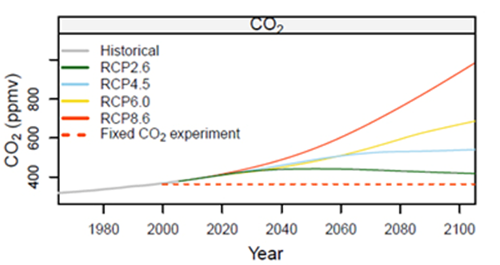
Klimaszenarien
Inter-Sectoral Impact Model Intercomparison Project (ISIMIP)
RCP 8.5: Anstieg des globalen Strahlungsantriebs bis zu 8,5 W m⁻² in 2100
RCP 6.0 bzw. 4.5: Stabilisierungen des globalen Strahlungsantriebs ohne Überschwingungen bei 6 W m⁻² bzw. 4,5 W m⁻² in 2100
RCP 2.6: ein Spitzenwert des Strahlungsantriebs von ca. 3 W m⁻² wird Mitte des Jahrhunderts erreicht, gefolgt von einem Rückgang auf 2,6 W m⁻² bis 2100

Slide 20
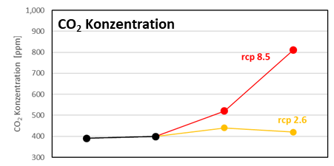
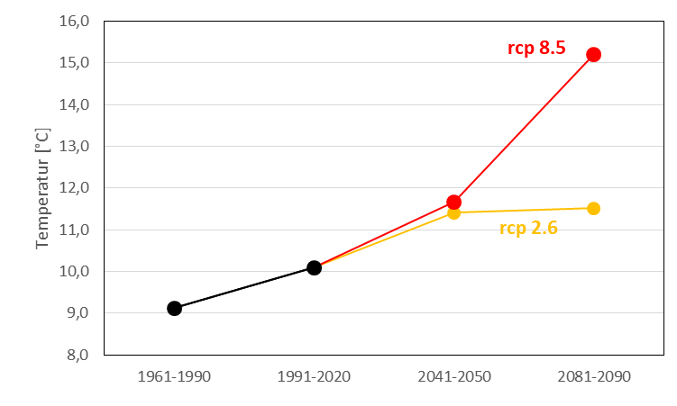
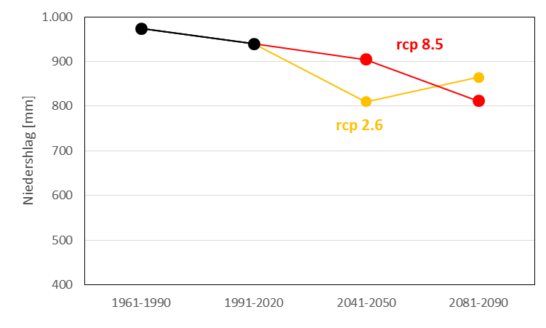
Klimaszenarien
Stadt: München

Slide 21
Klimaszenarien
Mittlerer Biomassezuwachs des Baumbestands der Plätze
1990-2020
RCP 2.6
RCP 8.5
wenig versiegelte
Plätze
hoch versiegelte
Plätze

Slide 22
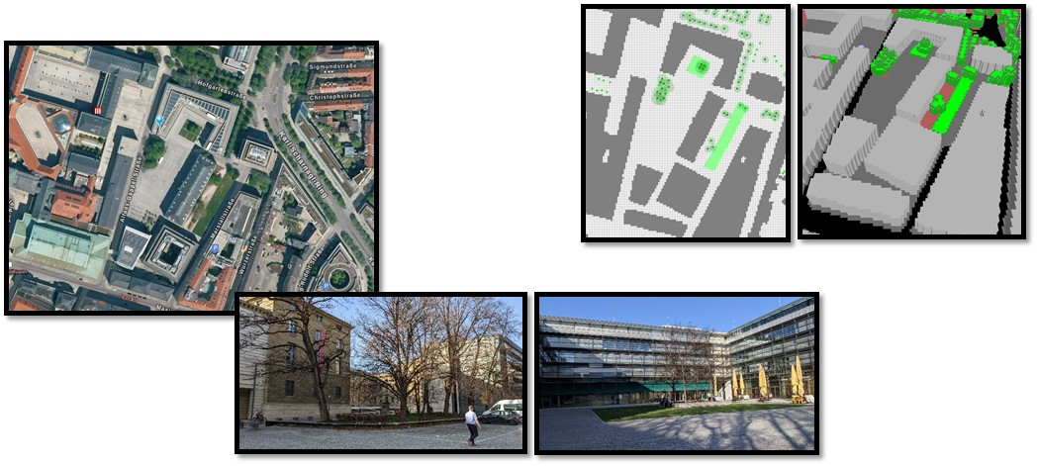
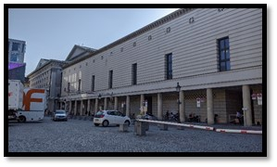

ENVI-met Simulationen: Marstallplatz
Fläche: 9517 m²
Versiegelung:
Anzahl der Bäume: 16
BayernAtlas

Slide 23
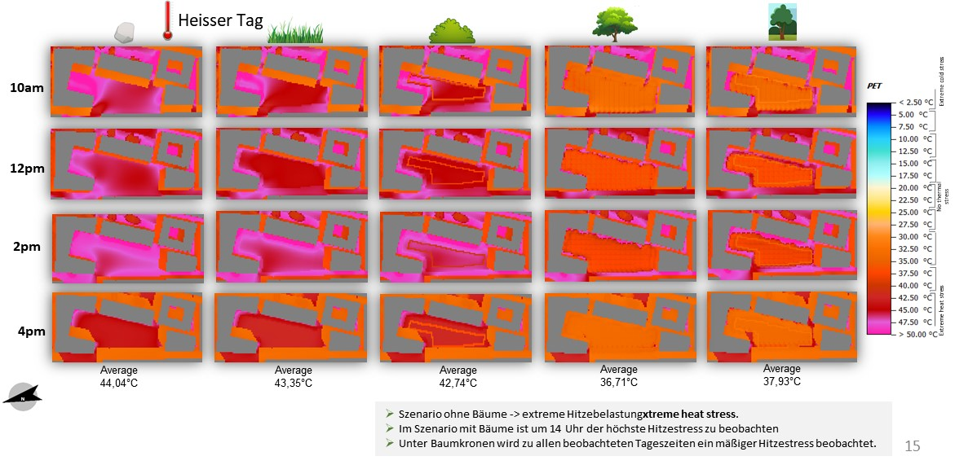
ENVI-met Simulationen: Marstallplatz

Slide 24
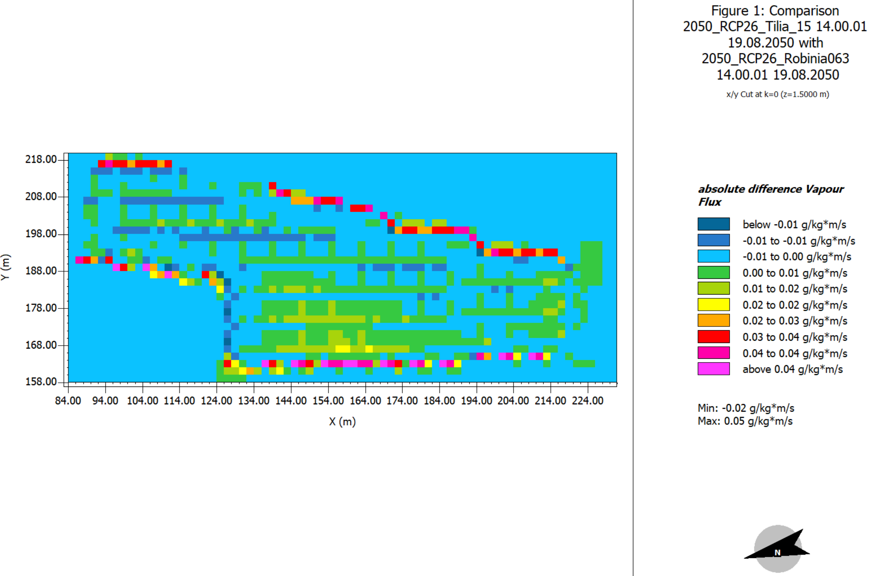
Wie verändert das Grün eines Platzes den thermischen Komfort des Menschen?
Durchschnitt PET (10-14Uhr) | aktuelle Situation | 2050 RCP2.6 | 2050 RCP8.5
keine Vegetation | 44,04°C
 |  | 45,45°C
 |  |  | 47,72°C
Tilia cordata | 37,93°C
 |  | 39,50°C
 |  |  | 41,52°C
Robinia pseudoacacia
 |  | 40,31°C
 |  |  | 42,79°C
Vergleich Tilia und Robinia RCP2.6 2050
Stark da Silva, P.W. Workshop TP 10 „Münchner Plätze klimafit gestalten“. – 27.02.2023

Slide 25
Handlungsempfehlungen für die
klimaangepasste Gestaltung von Stadtplätzen
Baumart, Baumalter und Baumvitalität bestimmen zusammen mit der Größe von Grasflächen und der Anzahl, Art und Zusammensetzung von Bäumen und Sträuchern die Höhe der Ökosystemleistungen eines Platzes: Auf ihren Erhalt und Förderung, sowie ihre Standorteignung (bei Neu- und Ersatzpflanzungen) sollte geachtet werden.
Wachstumsraten und Quantität der Ökosystemleistungen werden in hohem Maße von den Standortsbedingungen wie Bodenversiegelung, Bodenart oder Strahlungsangebot geprägt: Für eine gesunde und leistungsfähige grüne Infrastruktur (Bäume, Sträucher, Grasflächen) müssen die jeweiligen Standortverhältnisse optimiert werden, etwa durch Flächenentsiegelungen, Verbesserung der Bodenverhältnisse und Regenwassermanagement.
Alte Bäume sollten möglichst erhalten werden, da sie deutlich höhere Wachstumsraten und Ökosystemleistungen als junge Bäume erbringen. Bei der unvermeidlichen Entfernung alter Bäume sollte nach Möglichkeit nicht im Verhältnis 1:1 sondern, je nach Größe des entfernten Baums, in einem höheren Verhältnis nachgepflanzt werden (3-10:1).
Die Baum- und Strauchartenwahl für einen Standort sollte so erfolgen, dass Ökosystemleistungen dauerhaft gefördert werden, insbesondere im Hinblick auf den Klimawandel. Besonders an Standorten mit erschwerten Wuchsbedingungen sind trockenheitsangepasste Baum- und Straucharten zu wählen, wie sie in Versuchen, etwa der Gartenamtsleiterkonferenz im Deutschen Städtetag (GALK) und durch die Bayerische Landesanstalt für Gartenbau und Weinbau (LWG) als Klimabäume erprobt werden.
In Zukunft werden das Wachstum und die Ökosystemleistungen des städtischen Grüns in mitteleuropäischen Stadtplätzen geringer ausfallen, Extremereignisse wie Trockenjahre könnten weitere Rückgänge verursachen: Negativen Einflüssen des Klimawandels kann durch diese Maßnahmen der Artenauswahl, der Standortverbesserung und durch gezielte Bewässerung entgegengewirkt werden

Slide 26
Handlungsempfehlungen für die
klimaangepasste Gestaltung von Stadtplätzen
Eine Erhöhung des Baum-, Strauch-, und Grasanteils der Plätze sowie eine geringere Versiegelung können die Ökosystemleistungen des Grüns an den Plätzen und somit auch den thermischen Komfort an den Plätzen an Hitzetagen deutlich erhöhen
Öffentlich zugängliche Plätze spielen als kühlende „Oasen“ eine entscheidende Rolle im Klimawandel, um den Menschen in dicht bebauten Stadtquartieren thermischen Komfort auch während der immer häufigen auftretenden und stärker ausgeprägten Hitzewellen zu ermöglichen. Der thermische Komfort in der kalten Jahreszeit, etwa durch die Schaffung von windgeschützten Aufenthaltsbereichen ist auch zu beachten, spielt aber für die Vermeidung von Gesundheitsrisiken durch thermische Belastungen eine geringe Rolle.
In den dichter bebauten Stadtquartieren, in denen der Zugang zu privatem und halböffentlichem Grün eingeschränkt ist, sollte ein möglichst dichtes Netzwerk von grünen Plätzen entwickelt und durch baumbestandene Straßen miteinander verbunden werden, um den Zugang zu kühlen „Oasen“ in fußläufiger Entfernung von der Wohnung zu ermöglichen.
Der Hitzestress wird an heißen Tagen vor allem durch die direkte Sonneneinstrahlung bestimmt. Selbst in kleineren Städten wird es daher zukünftig immer wichtiger werden, verschattete Plätze für den Aufenthalt im Freien an heißen Sommertagen anzubieten.
Die Handlungsempfehlungen wurden auf der Grundlage von Untersuchungen in der Großstadt München entwickelt. Sie können aber auch für die weiteren bayerischen Großstädte und mittelgroße Städte angewendet werden.

